Slide 1


A고딕18
A고딕16
A고딕12
산업전환 공동훈련센터(KTR)
훈련 로드맵 수립 및 훈련과정 개발
[제안서]
발주기관 : 한국화학융합시험연구원 산업전환 공동훈련센터
제안기관 : 시앤피컨설팅 주식회사
2023. 05. 08

Slide 2
산업전환 공동훈련센터(KTR) 훈련 로드맵 수립 및 훈련과정 개발
Contents
Ⅰ
업체 현황
03
Ⅲ
과업수행 계획
15
1. 일반 현황
2. 경영상태
3. 조직 및 인원, 주요 사업 내용
4. 주요 사업 실적
04
06
07
08
1. 수행방안
2. 중간/최종성과물 및 성과물 보고 계획
3. 참여인력 및 이력사항
4. 추진 일정
16
28
29
30
Ⅱ
제안 개요
11
Ⅳ
과업수행 조직 및 관리
31
1. 제안 목적 및 내용
2. 제안 특징과 장점
12
14
1. 수행조직 구성 및 체계
2. 과업수행 및 관리방안
32
33
Ⅴ
예산
34
1. 예산산출내역서
35

Slide 3

산업전환 공동훈련센터(KTR) 훈련 로드맵 수립 및 훈련과정 개발
Ⅰ. 일반현황
1. 일반 현황
2. 경영상태
3. 조직 및 인원, 주요 사업 내용
4. 주요 사업 실적

Slide 4
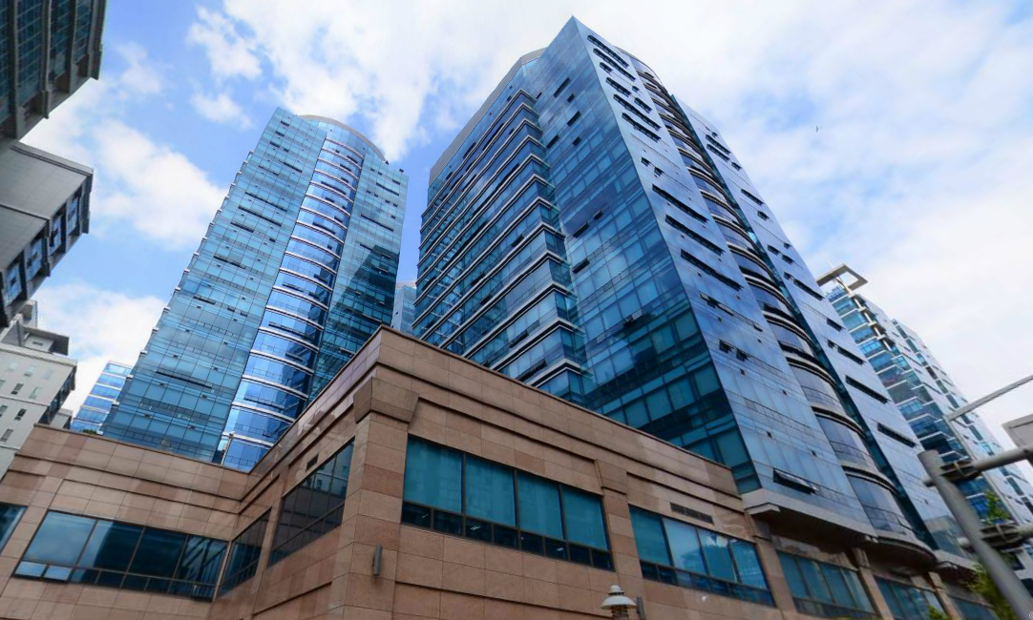
산업전환 공동훈련센터(KTR) 훈련 로드맵 수립 및 훈련과정 개발
Ⅰ. 업체 현황
1. 일반 현황
제안기관은 HR 전문지식과 다양한 프로젝트를 수행한 Know-how를 바탕으로, 역량(Competency) 중심의 인재육성과 성과(Performance) 창출에 직결되는 솔루션 제공
제안업체 현황 및 연혁
1. | 업 체 명 | 시앤피컨설팅 주식회사 |  |  |  | 2. | 대 표 자 |  |  | 조세형
3. | 사업 분야 | 서비스(경영컨설팅, 학술연구용역, 통계시장 용역)
4. | 소 재 지 | 서울특별시 금천구 가산디지털1로 131, 12층 B1202호 ~ 1204호(가산동, BYC HIGHCITY)
5. | 연 락 처 | [대 표] | ☎ 전화번호 : | 02-6326-1444 | 이메일 : |  |  |  | ncscnp@cnp.re.kr
 |  | [담당자] | ☎ 전화번호 : | 070-4733-5673 | 이메일 : |  |  |  | sjlee@cnp.re.kr
6. | 회사 설립년도 | 2012년 6월 |  |  |  | 7. |  | 사업자 등록번호 |  | 119-86-57311

Slide 5
산업전환 공동훈련센터(KTR) 훈련 로드맵 수립 및 훈련과정 개발
Ⅰ. 업체 현황
1. 일반 현황
제안기관은 HR 전문지식과 다양한 프로젝트를 수행한 Know-how를 바탕으로, 역량(Competency) 중심의 인재육성과 성과(Performance) 창출에 직결되는 솔루션 제공
제안업체 현황 및 연혁
8. 주요 연혁
2022년 | 09월 | - 산업전환 공동훈련센터 협약기업 직무전환 컨설팅사 지정(SK이노베이션)
2022년 | 05월 | - 산업전환 기업 맞춤형 진단 및 훈련과정 개발 컨설팅사 지정(대한상공회의소)
2021년 | 12월 | - 기업수요 맞춤형 직무분석 및 훈련과정 개발 컨설팅사 지정(대한상공회의소)
 | 03월 | - 기업수요 맞춤형 훈련사업 직무분석 및 훈련과정 개발 컨설팅사 지정(한국전자기술연구원)
 |  | - 기업수요 맞춤형 훈련사업 직무분석 및 훈련과정 개발 컨설팅사 지정(국가임상시험지원재단)
2020년 | 02월 | - 일터혁신 컨설팅 지원사업 수행기관 지정 (고용노동부)
 | 04월 | - NCS 기업활용 컨설팅 사업(한국산업인력공단)
 |  | - 기업수요맞춤형 직무분석 및 교육과정개발 컨설팅사 지정(대한상공회의소)
 | 07월 | - 자회사 설립
2019년 | 03월 | - 일터혁신 컨설팅 지원사업 수행기관 지정 (고용노동부)
 |  | - 중소기업 훈련지원센터 운영기관 지정 (경기경영자총협회컨소시엄, 한국산업인력공단)
 | 04월 | - NCS 기업활용 컨설팅 운영기관 지정 (한국산업인력공단)
2018년 | 04월 | - 일터혁신 컨설팅 지원사업 수행기관 지정 (고용노동부)
 |  | - NCS 개발·개선참여인력 역량향상과정 수행·운영기관 지정 (고용노동부,한국산업인력공단)
 |  | - 중소기업 훈련지원센터 운영기관 지정 (경기경영자총협회컨소시엄, 한국산업인력공단)
2017년 | 03월 | - 일터혁신 컨설팅 지원사업 수행기관 지정 (고용노동부)
 | 10월 | - 중견기업 인사담당자 역량강화 워크숍 운영기관 지정 (한국중견기업연합회)
 | 12월 | - NCS 개발 개선의견 전문가 검토 지원사업 수행기관 지정 (한국산업인력공단)
2016년 | 03월 | - NCS 개발·보완 퍼실리테이터 양성과정 수행기관 지정 (한국산업인력공단)
 | 04월 | - 일터혁신 컨설팅 지원사업 수행기관 지정 (고용노동부)
 | 06월 | - NCS 개발 참여 전문가 역량 향상과정 수행기관 지정 (한국산업인력공단)
2015년 | 04월 | - 고용노동부 직업능력개발훈련 훈련기관 인증 취득
 | 06월 | - NCS 기업활용 컨설팅 운영기관 지정 (한국산업인력공단)
 | 08월 | - 중소기업 핵심직무능력향상 지원사업 위탁 교육기관 지정 (한국산업인력공단)
2014년 | 01월 | - 제이콥스 트레이닝센터 평생교육원 개원 (강남교육지청)
 | 04월 | - 일학습병행제 참여기업 전담인력 양성교육 운영기관 지정 (한국기술교육대학교)
 | 07월 | - 체계적 현장훈련 프로그램 개발 및 보급 (한국산업인력공단, 한국기술교육대학교)
 | 09월 | - 국가인적자원개발 컨소시엄 사업관계자 역량강화 과정 개발 (한국기술교육대학교)
2013년 | 02월 | - 내 일 희망 일터혁신 컨설팅 기관 지정 (노사발전재단)
 | 03월 | - 중소기업 학습조직화 및 체계적 현장훈련 지원사업 위탁 교육기관 지정 (한국산업인력공단)
 | 04월 | - 사회적기업 전문컨설팅 기관 지정 (한국사회적기업진흥원)
2012년 | 02월 | - 본사 설립
 | 05월 | - 시간제일자리창출지원사업 컨설팅기관 지정 (노사발전재단)
 | 06월 | - 법인 전환 및 상호 변경
 | 07월 | - 국가직무능력 표준 활용패키지 개발 및 직업훈련기관 교과과정 컨설팅 수행기관 지정 (한국산업인력공단)
 | 11월 | - 국가직무능력표준 연수 평가사업 수행기관 지정 (한국기술교육대학교)

Slide 6
산업전환 공동훈련센터(KTR) 훈련 로드맵 수립 및 훈련과정 개발
Ⅰ. 업체 현황
2. 경영상태
제안기관은 매년 지속적인 성장을 통해 노하우 및 경험을 축적하고 있으며, 직무분석, HRD, HRM 등 통합적 관점을 추구
자본금 및 매출액(최근 3년간)
[단위 : 백만원]
구 분 |  | 2019년도 | 2020년도 | 2021년도
총 자 산 |  | 3,664 | 4,445 | 4,395
자 기 자 본 |  | 900 | 900 | 900
유 동 부 채 |  | 519 | 743 | 837
고 정 부 채 |  | 1,822 | 1,825 | 1,825
유 동 자 산 |  | 1,167 | 1,876 | 1,271
당기 순이익 |  | 808 | 554 | 21
기술용역 부분 매출액 | - NCS분야 | 1,185 | 1,828 | 1,502
 | - HRD분야 | 254 | 1,425 | 997
 | - HRM분야 | 2,824 | 2,668 | 2,654
 | - 조사·연구분야 | 185 | 72 | 86
 | 계 | 4,448 | 5,993 | 5,239
자기자본비율 |  | 24.57% | 20.25% | 39.42%
자기자본순이익율 |  | 89.76% | 61.56% | 2.3%
유 동 비 율 |  | 224.75% | 252.24% | 151.84%
* [서식 3] 회사소개서 및 신용평가등급확인서 전문은 [별첨] 참고

Slide 7
산업전환 공동훈련센터(KTR) 훈련 로드맵 수립 및 훈련과정 개발
Ⅰ. 업체 현황
3. 조직 및 인원, 주요 사업 내용
제안기관은 6개 전문화된 조직으로 구성되어 완성도 높은 결과물을 만들어가고 있으며, 총 74명의 전문인력 보유
대표이사
자문위원
경영지원팀
직업능력개발연구 본부
신사업부
경영혁신컨설팅 본부
일터혁신 본부
기업부설연구소
HRD 컨설팅
NCS, SQF 컨설팅/교육
직업능력개발정책 연구
기업마케팅 및 홍보
경영전략 컨설팅
역량기반 HRD 체계 설계 및 위탁 교육
구조혁신 컨설팅
일터혁신 컨설팅(임금설계, 노사관계, 장시간근로개선 등)
공공기관 및 민간기업 HR 컨설팅(ESG경영, 평가체계 등)
인적자원 IT 솔루션/시스템 기획, 개발, 서비스
구분 | 주요 사업 내용 | 인원(명)
 |  | 정규직 | 비정규직 | 소계
직업능력개발연구 본부 | HRD 컨설팅(직무분석, 훈련과정 개발) / NCS 개발·개선 / 직업능력개발정책 연구·컨설팅·교육 | 19 | - | 19
일터혁신 본부 | 임금·평가체계 개선, 장시간근로개선 등 | 23 | - | 23
경영혁신컨설팅 본부 | 경영진단, 중장기전략수립, 신규사업개발, 사업타당성 분석 | 23 | - | 23
경영지원팀 | 인사 및 행정서류 지원 및 관리 | 4 | - | 4
신사업부 | 기업마케팅 및 홍보 | 1 | - | 1
기업부설연구소 | 인사체계 관련 시스템 구축 | 4 | - | 4
합 계 |  | 74 | 0 | 74

Slide 8

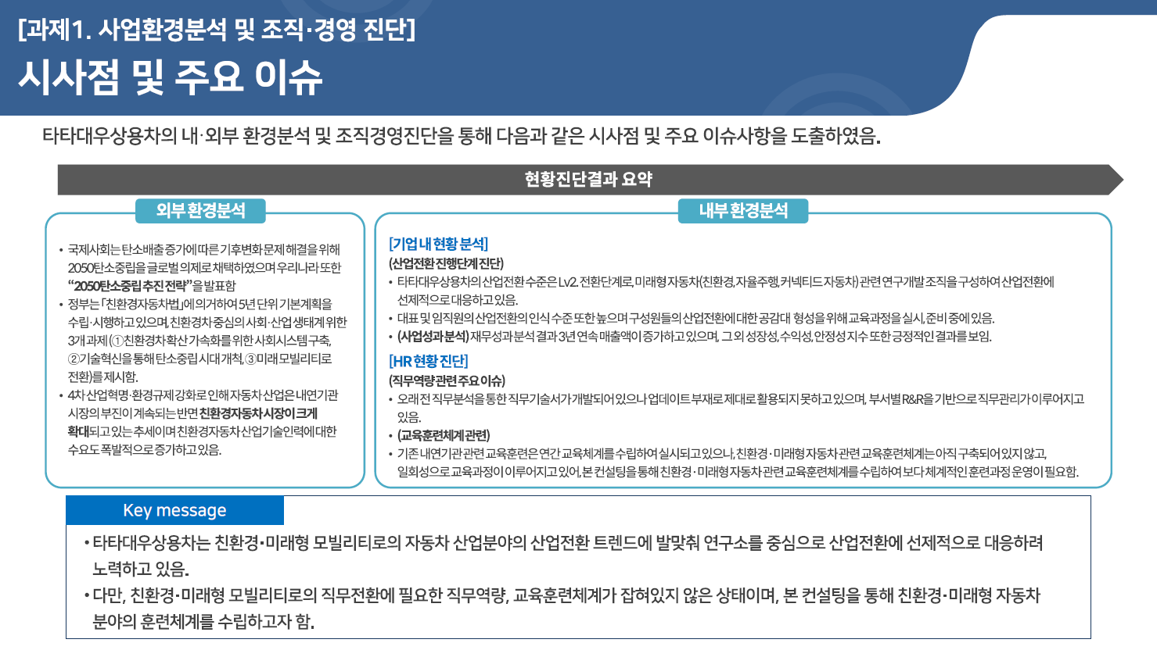
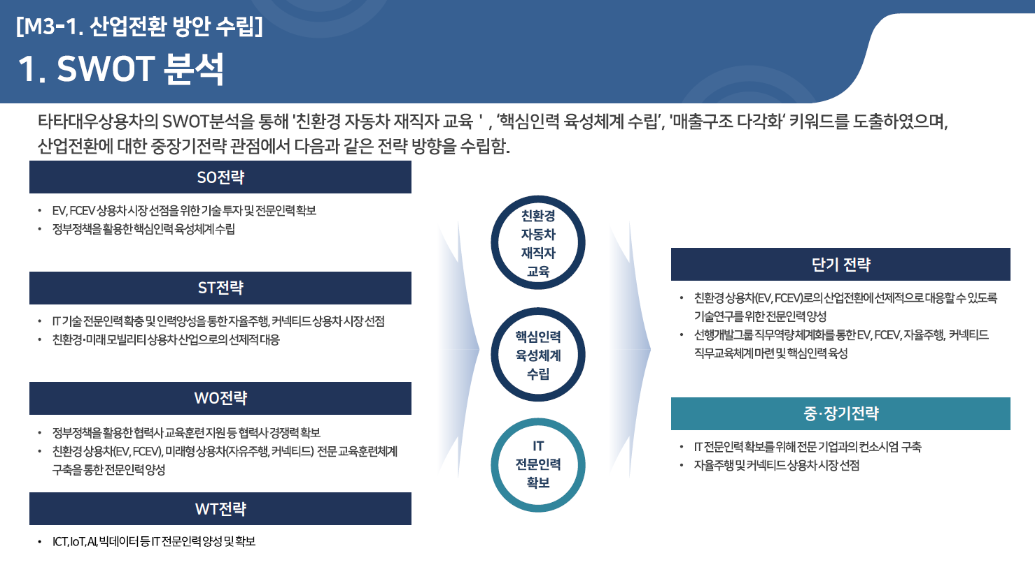
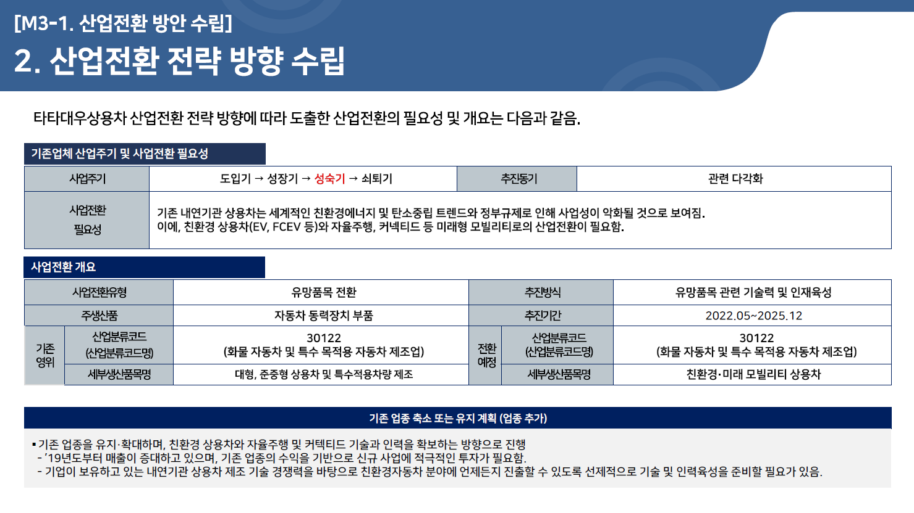
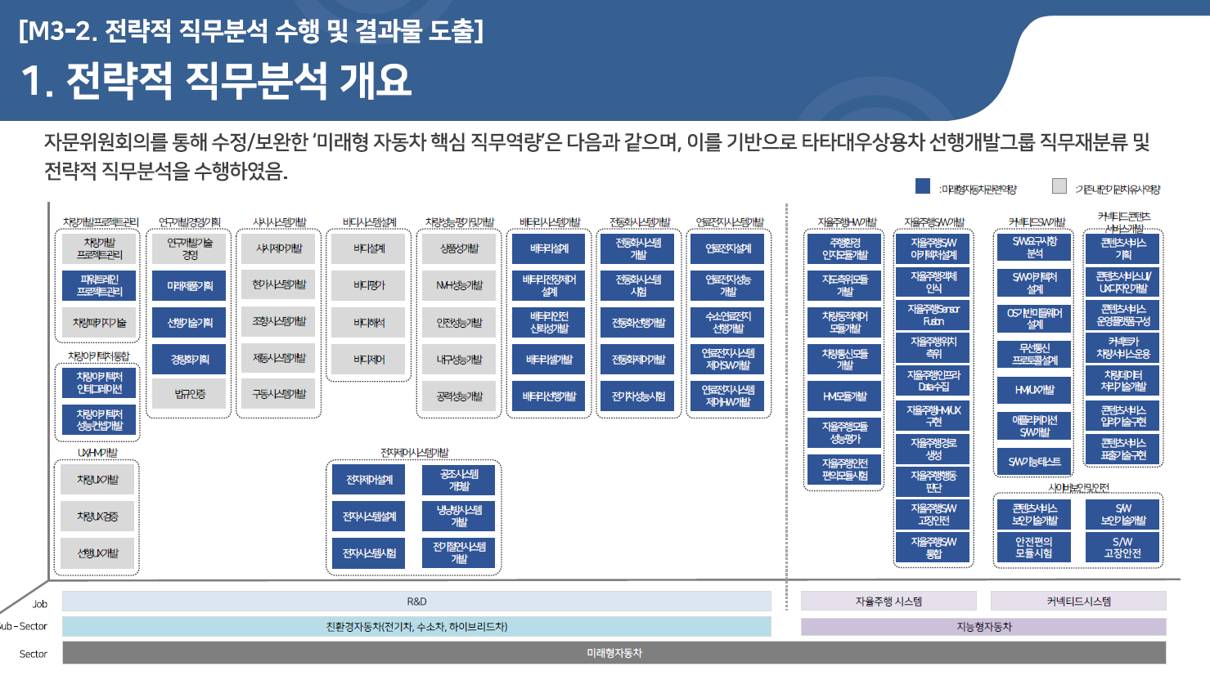
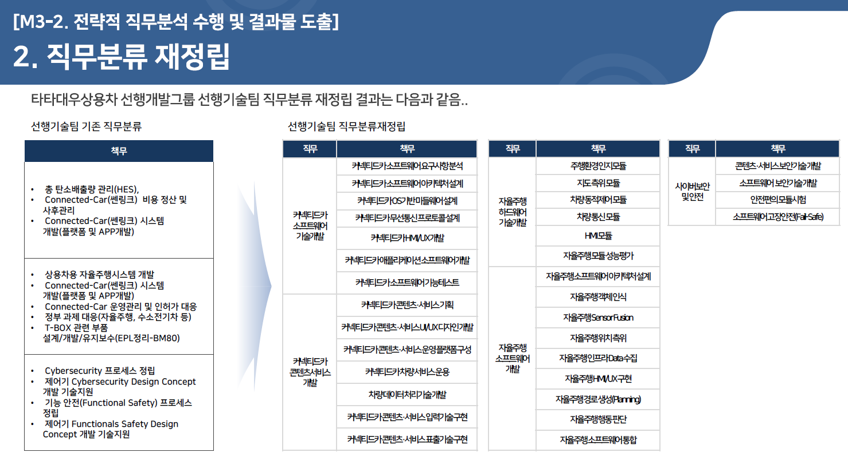
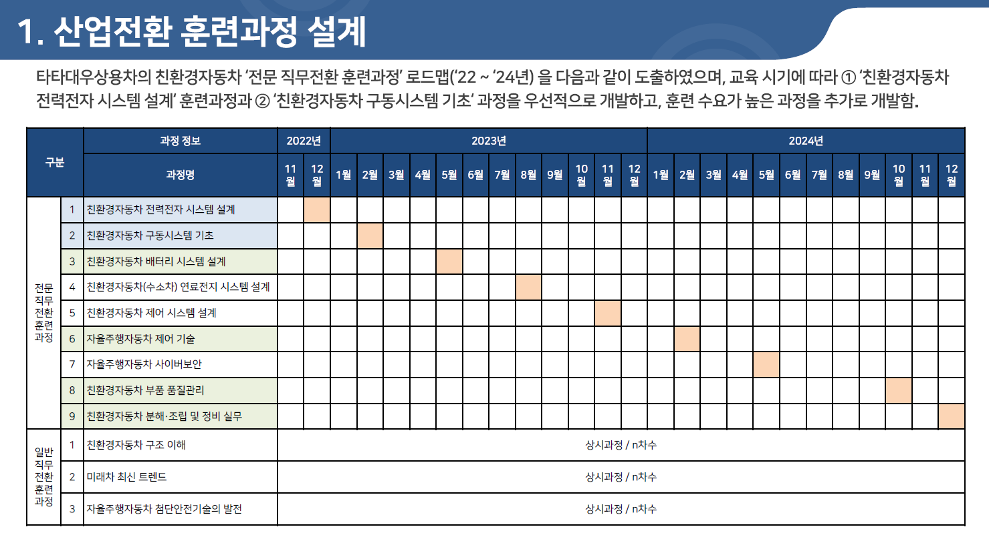
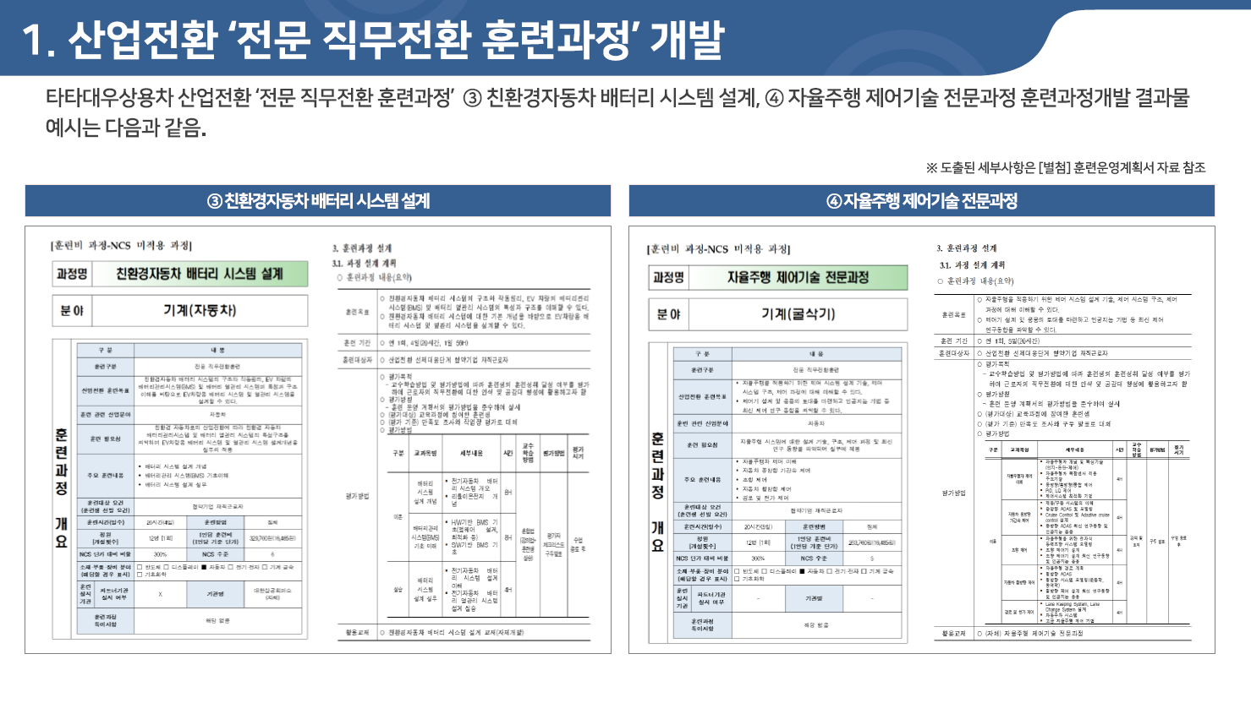
산업전환 공동훈련센터(KTR) 훈련 로드맵 수립 및 훈련과정 개발
Ⅰ. 업체 현황
4. 주요 사업 실적(1/3)
본 사업과 유사한 주요 사업 실적 및 대표 제작물은 다음과 같음.
1. 「산업전환 기업 맞춤형 진단 및 훈련과정 개발」
2. 「산업전환 공동훈련센터 협약기업 직무전환 컨설팅 용역」
3. 「협약기업 직무분석을 통한 훈련과정 개발 용역」
4. 「기업수요 맞춤형 직무분석 및 훈련과정 개발」
5. 「화이트 바이오 분야 자격인증 체계 개발 연구」
사업기간 : 2022.05 – 2022.10
계약금액 : 285,000,000원
발주처 : 대한상공회의소
비고 : 타 기관
사업기간 : 2022.09 – 2022.12
계약금액 : 59,950,000원
발주처 : SK이노베이션(SK에너지)
비고 : 타 기관
사업기간 : 2022.09 – 2022.11
계약금액 : 199,500,000원
발주처 : 한국전자기술연구원
비고 : 공공기관
사업기간 : 2023.04 – 2023.08
계약금액 : 114,000,000원
발주처 : 대한상공회의소 서울기술교육센터
비고 : 타 기관
사업기간 : 2023.01 – 2023.02
계약금액 : 17,000,000원
발주처 : 한국바이오협회
비고 : 타 기관
대표 제작물(산업전환 컨설팅 결과보고서)

Slide 9
산업전환 공동훈련센터(KTR) 훈련 로드맵 수립 및 훈련과정 개발
Ⅰ. 업체 현황
4. 주요 사업 실적(2/3)
제안기관의 유사 분야 용역 수행 실적을 사업부별로 구분하여 다음과 같이 제시함.
직업능력개발연구본부
직업능력개발연구본부는 NCS개발 및 활용, 교육, 자격 연구, 컨설팅 사업 등을 수행하고 있으며, 산업별역량체계(SQF) 연구 및 개발 경험을 보유하고 있음.
SQF·NCS 관련 실적
공동훈련센터 훈련과정 개발 컨설팅 관련 실적
(단위: 백만원)
순번 | 사업명 | 사업 기간 | 금액 | 발주처 | 비고
1 | 산업별역량체계(SQF) 개발 및 활용화 고도화 방안 연구 | 2022. 10 2022. 12 | 49.5 | 한국산업인력공단 국가직무능력표준원 | 공공기관
2 | 산업전환 공동훈련센터 협약기업 직무전환 컨설팅 용역 | 2022. 05 2022. 11 | 60 | SK이노베이션 | 기타
3 | 산업전환 기업맞춤형 진단 및 훈련과정 개발 | 2022. 05 2022. 10 | 285 | 대한상공회의소 | 기타
4 | 산업별 역량체계(SQF)의 역량체계 인정 방안 구체화 연구 | 2022.03 2022.10 | 49.5 | 한국산업인력공단 국가직무능력표준원 | 공공기관
5 | 2022년 NCS기업활용컨설팅 사업 (기본형, 기본형+확장형) | 2022.02 2022.10 | 339 | 한국산업인력공단 국가직무능력표준원 | 공공기관
6 | 기업수요 맞춤형 직무분석 및 훈련과정개발 | 2021.12 2022.01 | 486 | 대한상공회의소 서울기술교육센터 | 기타
7 | 협약기업 직무분석을 통한 훈련과정 개발 | 2021.11 2022.01 | 85.5 | 한국전자기술연구원 | 공공기관
8 | 2021년 중소기업훈련지원센터(SW특화) | 2021.08 2021.12 | 312.3 | 한국산업인력공단 | 공공기관
9 | 2021년 기업수요맞춤형 직무분석 및 훈련과정 개발 | 2021.05 2021.11 | 195 | 한국보건복지인력 개발원 | 공공기관
순번 | 사업명 | 사업 기간 | 금액 | 발주처 | 비고
10 | 2021년 NCS기업활용컨설팅 사업(기본형, 확장형) | 2021.03 2021.09 | 318 | 한국산업인력공단 국가직무능력표준원 | 공공기관
11 | 협약기업 직무분석을 통한 훈련과정 개발 | 2021.03 2021.11 | 135 | 국가임상시험지원 재단 | 기타
12 | SQF-KQF 연계방안 연구 | 2021.02 2022.08 | 20 | 한국산업인력공단 국가직무능력표준원 | 공공기관
13 | 협약기업 직무분석을 통한 훈련과정 개발 | 2021.02 2021.05 | 150 | 한국전자기술연구원 | 공공기관
14 | 일학습병행 공동훈련센터 전담자 직무연수 역량체계개발 | 2020.07 2020.10 | 11 | 한국산업기술대학교 산학협력단 | 기타
15 | 기업수요맞춤형훈련 사업계획 심사 및 성과평가도구 개발 | 2020.06 2020.09 | 48 | 한국기술교육대학교 | 기타
16 | 기업수요맞춤형 직무분석 및 훈련과정 개발 | 2020.03 2020.08 | 980 | 대한상공회의소 | 기타
17 | 2020년 NCS 기업활용 컨설팅 사업 | 2019.04 2020.10 | 161 | 한국산업인력공단 국가직무능력표준원 | 공공기관
18 | 산업별 역량체계(SQF)설계 매뉴얼 개선 연구 | 2019.11 2020.03 | 25 | 한국산업인력공단 | 공공기관

Slide 10
산업전환 공동훈련센터(KTR) 훈련 로드맵 수립 및 훈련과정 개발
Ⅰ. 업체 현황
4. 주요 사업 실적(3/3)
제안기관의 유사 분야 용역 수행 실적을 사업부별로 구분하여 다음과 같이 제시함.
일터혁신본부
경영혁신본부
일터혁신본부는 중소·중견기업 대상 HR컨설팅 사업인 일터혁신 사업과 ESG 경영전략 컨설팅을 수행하고 있으며, 매년 100개 이상의 기업에 대해 컨설팅을 진행하고 있음.
경영혁신컨설팅 본부는 중견·중소기업 대상 기업의 가치, 미션, 비전 수립과 공공기관 대상 중장기 발전방안 수립 등을 수행하고 있으며, 2022년 중소벤처기업 진흥공단의 산업·노동·디지털전환 사업을 수행함.
ESG 관련 실적
경영전략 컨설팅 관련 실적
구분 | 사업명 | 사업 기간 | 금액 (백만원) | 발주처 | 비고
1 | ESG기반 중장기경영전략수립- 3차 Roiing Plan 연구용역 | 2022.10 2022.12 | 17 | (재)경상북도환경 연수원 경리관 | 타 기관
2 | ESG 경영진단 및 전사전략체계 구축 컨설팅 | 2022.05 2022.10 | 77 | 이녹스첨단소재 | 타 기관
3 | 윤리경영체계 고도화 및 ESG 실사 대응자료 개발 | 2022.04 2022.06 | 13 | 더블유씨피 주식회사 | 타 기관
4 | 지속가능한 기업문화 구축을 위한 ESG 조직진단 프로젝트 | 2022.02 2022.03 | 25 | 원익큐엔씨 | 타 기관
5 | 2022년 일터혁신 지원 전문 컨설팅 사업 | 2022.02 2024.12 | 2,882 | 고용노동부 | 공공기관
6 | 한국산업인력공단 ESG 경영 로드맵 수립 컨설팅 용역 | 2021.09 2021.11 | 19.5 | 한국산업인력공단 | 공공기관
7 | 2021년 일터혁신 지원 전문컨설팅 사업 | 2021.02 2021.12 | 2,550 | 고용논동부 | 공공기관
8 | 2020년 일터혁신 컨설팅 지원사업 | 2020.02 2020.12 | 1,785 | 고용노동부 | 공공기관
9 | 2019년 일터혁신 컨설팅 지원사업(컨설팅부문) | 2019.01 2019.12 | 1,840 | 고용노동부 | 공공기관
구분 | 사업명 | 사업 기간 | 금액 (백만원) | 발주처 | 비고
1 | 중장기 경영목표 재수립 용역 | 2022.09 2022.11 | 19.6 | 한국한의약진흥원 | 공공기관
2 | 2022년 원전기업 사업다각화 컨설팅 지원사업 | 2022.07 2022.12 | 20.3 | 한국원자력산업협회 | 타 기관
3 | 중장기 경영목표 개선 및 경영혁신 전략수립 | 2022.07 2022.11 | 105 | 한국산업기술평가 관리원 | 타 기관
4 | 2022년 사업·노동·디지털전환 컨설팅 수행 용역 | 2022.02 2022.12 | 1,066.5 | 중소벤처기업 진흥공단 | 공공기관
5 | 직무분석 고도화를 통한 조직운영 방향성 연구용역 | 2021.09 2021.11 | 19.5 | 한국산업인력공단 | 공공기관
6 | 2021년도 (예비)사회적기업 경영컨설팅 사업 | 2021.05 2021.10 | 36 | 한국사회적기업진흥원 | 공공기관
7 | 연구기관 인재개발 컨설팅 서비스 기반 구축 및 고도화 용역 | 2021.03 2021.09 | 320 | 국가과학기술인력개발원 | 공공기관
8 | 중장기 HR 전략 재설정 및 승진제도 개선 용역 | 2020.06 2020.11 | 50.5 | 한국가스기술공사 | 공기업
9 | 중장기 경영전략 및 성과지표체계 개선방안 도출 | 2020.02 2020.06 | 46.3 | 서울시립교향악단 | 타 기관

Slide 11
산업전환 공동훈련센터(KTR) 훈련 로드맵 수립 및 훈련과정 개발
Ⅱ. 제안 개요
1. 제안 목적 및 내용
2. 제안 특징과 장점

Slide 12
산업전환 공동훈련센터(KTR) 훈련 로드맵 수립 및 훈련과정 개발
Ⅱ. 제안 개요
1. 제안 목적 및 내용
산업전환 공동훈련센터(KTR) 훈련 로드맵 수립 및 훈련과정 개발 사업의 제안 배경과 산업전환 공동훈련센터 운영 현황 및 목적은 다음과 같음.
사업의 배경
목적 / 내용
1
친환경·저탄소 중심의 산업구조 변화는 전 세계적 메가 트랜드로, 세계 주요국은 경제·사회 전반에서 탄소 중립과 관련된 정책과 투자를 진행하고 있음.
목
적
친환경 화학바이오 분야의 체계적인 인력 양성을 위해 한국화학융합시험연구원 산업전환 공동훈련센터의 5개년도 훈련과정 로드맵 및 비연속 과정(세미나) 설계
2
우리나라 또한 한국판 뉴딜2.0 및 2050탄소 중립을 위해 재정 투자 및 제도 개선을 추진 중에 있으며, 「국가첨단산업 육성전략」에서는 탄소규제에 대응한 바이오 플라스틱, 연료 등의 친환경 화학바이오 분야가 선정되었음.
내
용
친환경 화학바이오 분야 국내·외 산업환경 및 교육 현황 분석
한국화학융합시험연구원 산업전환 공동훈련센터 5개년도 훈련과정 로드맵 설계
5개년도 비연속 과정(세미나) 설계
3
하지만, 개별 기업과 근로자는 친환경·저탄소 산업으로의 전환에 따른 산업 및 직무 전환에 대한 인식이 낮아 현장의 준비 및 대응방안이 미흡한 실정임.
4
이에, 「산업전환 공동훈련센터(KTR) 훈련 로드맵 수립 및 훈련과정 개발」 사업을 통해 참여기업 및 근로자의 산업전환 직무전환 등 산업현장의 변화를 적극적으로 대응할 수 있는 인적자원개발 체계 구축이 필요함.

Slide 13
산업전환 공동훈련센터(KTR) 훈련 로드맵 수립 및 훈련과정 개발
Ⅱ. 제안 개요
1. 제안 목적 및 내용
산업전환 공동훈련센터(KTR) 훈련 로드맵 수립 및 훈련과정 개발 사업의 과업범위는 다음과 같음.
| 과업 1 | 친환경 화학바이오 분야 내·외부 산업환경 및 교육현황 분석
| 과업 2 | 공동훈련센터 운영전략 및 5개년도 훈련과정 로드맵 도출
| 과업 3 | 비연속과정(세미나) 설계
(산업환경 분석) 관련 선행연구, 국내·외 산업 동향 및 정부 정책, 기술변화, 노동시장 등을 바탕으로 친환경 바이오화학 산업 분야 산업전환 특성 제시
- 분석 결과 기반으로 기업의 산업전환 대응전략 도출
(교육현황 분석) 친환경 바이오화학 분야 타 교육기관 교육훈련 현황 분석 및 산업전환 단계별 전략 반영을 위한 시사점 도출
(공동훈련센터 운영전략 도출) KTR 산업전환 공동훈련센터 중·장기적 운영 방향 제시
(훈련과정 로드맵 설계) 훈련과정 로드맵 설계를 위해 워크숍을 2회 실시하여 훈련 분야/수준/ 내용 개발
(훈련로드맵 유효성 확보) 이해관계자(발주기관, 책임 컨설턴트, 내용 전문가, 협약기업) 간담회에서 크로스 체크(cross-check)를 통한 훈련로드맵 유효성 확보
(세미나 의제 도출) 훈련로드맵을 바탕으로 훈련목표에 따른 5개년도 세미나 의제 도출
- 기존 훈련과정과의 비교를 통한 차별성 제시
(제언 제시) 훈련과정 로드맵 활용을 위한 제언 제시

Slide 14

산업전환 공동훈련센터(KTR) 훈련 로드맵 수립 및 훈련과정 개발
Ⅱ. 제안 개요
2. 제안 특징과 장점
본 사업의 성공적인 수행을 위해 제안기관이 분석한 전제조건과 그에 대응하여 보유하고 있는 특징 및 장점은 다음과 같음.
전제조건
제안기관 특징 및 장점
첫째, 최신 트렌드에 맞는 바이오화학 산업 훈련로드맵 수립을 위해서는 국내·외 산업 동향 및 교육훈련 현황 조사·분석 및 유의미한 시사점 도출 필요
향후 사업 추진 시 실제 다루어야 할 문헌에 대해 제안단계에서 사전분석을 실시함. 향후 사업 추진 시, 발주기관의 내부 자료, 추가 자료를 분석하여 친환경 바이오 화학 분야의 산업전환 대응전략 수립을 위한 유의미한 시사점을 도출하겠음.
둘째, 5개년도 훈련과정 로드맵이 체계적으로 운영되기 위해서는 산업전환 공동훈련센터의 운영전략 수립이 선행되어야 하며, 산업전환 협약기업의 훈련과정 개발 결과물 반영 등 유관 사업의 결과물과 연계 필요
체계적인 훈련과정 로드맵 설계를 위해 ‘KTR 산업전환 공동훈련센터의 운영 전략 수립’을 추가 과업범위로 제시하였으며, 향후 사업 추진 시 센터의 전략 방향 및 중장기 발전 방안 등을 도출하겠음. 제안기관은 ‘2023년 산업전환 협약기업 진단 및 기업 맞춤형 훈련과정 개발 사업’도 추진 계획하였으며, 본 사업과의 연계를 통해 훈련로드맵의 유효성을 확보하겠음.
셋째, 성공적인 사업 추진을 위해서는 친환경 바이오화학 산업 분야에 대한 전문성 뿐만 아니라, 경영전략 수립, 직업능력개발 관련 연구/컨설팅, 훈련과정 개발 분야의 전문성을 보유한 인력 투입 필요
제안기관은 경영전략 수립, HRD 컨설팅, 훈련과정 개발 사업 실적을 꾸준히 축적하고 있으며, 관련 경험이 풍부한 전문인력을 투입인력으로 제시함. 친환경 바이오화학 산업 분야 전문가 활용을 위한 자문위원(융합생명공학, 식품(생물) 공학 교수) 및 기관(한국바이오협회)을 섭외 완료함.

Slide 15
산업전환 공동훈련센터(KTR) 훈련 로드맵 수립 및 훈련과정 개발
Ⅲ. 과업수행계획
1. 수행방안
2. 중간/최종성과물 및 성과물 보고 계획
3. 참여인력 및 이력사항
4. 추진 일정

Slide 16
산업전환 공동훈련센터(KTR) 훈련 로드맵 수립 및 훈련과정 개발
Ⅲ. 과업수행계획
1. 수행방안_개요
제안범위에 따라 3단계에 걸쳐 사업을 수행하고자 하며, 세부적인 사업 범위 및 방법은 발주기관과의 협의를 통해 최종 확정하겠음.
추진 프로세스
1. 친환경 화학바이오 분야 내·외부 산업환경 및 교육현황 분석
2. KTR 산업전환 공동훈련센터 운영 전략 및 5개년도 훈련과정 로드맵 도출
3. 비연속과정(세미나) 설계
산업환경 분석
관련 선행연구, 국내·외 산업 동향 및 정부정책 현황, 기술변화, 노동시장 등 분석
기업 산업전환 대응전략 도출
교육현황 분석
국내·외 친환경 바이오화학 분야 교육훈련 현황 분석
분석결과 제시 및 시사점 도출
공동훈련센터 운영 전략 도출
훈련 분야/수준/내용 개발을 통한 로드맵 설계
이해관계자 간의 크로스체크(cross-check)를 통한 유효성 확보
산업전환 컨설팅 결과물 연계 검토
문헌분석을 통한 세미나 의제(안) 도출
5개년도 세미나 의제 최종(안) 확정
기존 훈련과정과의 비교를 통한 차별성 제시
훈련과정 로드맵 활용을 위한 제언 제시
방법
문헌연구
전문가 자문
문헌연구
전문가 워크숍(FGI)
문헌연구
전문가 워크숍(FGI)
서면검토
간담회
주요산출물
산업 환경 및 교육훈련 현황 분석 결과
훈련과정 로드맵 및 세미나 의제 설계를 위한 시사점 도출 결과
KTR 산업전환 공동훈련센터 운영 전략
5개년도 훈련과정 로드맵
5개년도 세미나 의제 최종(안)
훈련과정 로드맵 활용을 위한 제언

Slide 17
산업전환 공동훈련센터(KTR) 훈련 로드맵 수립 및 훈련과정 개발
Ⅲ. 과업수행계획
1. 수행방안_산업환경 및 교육 현황 분석
제안단계에서는 친환경 화학바이오 산업의 분류체계 현황, 기술변화 동향을 우선적으로 분석하였으며, 향후 사업 추진 시 발주기관의 내부 자료, 추가 자료를 분석하여 산업전환 대응전략 수립을 위한 유의미한 시사점을 도출하겠음.
기존 의료 분야 중심이던 바이오산업이 화학분야와 융합하며 의료 분야를 넘어 농업, 식품, 에너지 등 다양한 분야로 확장되고 있음. 이에 따라 국내에서는 활용되는 분야에 따라 생명공학기술이 의·약학 분야에 응용된 레드 바이오, 자원과 환경 등의 글로벌 문제 해결 대안이자 신분야로서 그린 바이오와 화이트 바이오 분야로 분류되고 있는 동향임.
산업환경 분석
친환경화학바이오산업 분류체계 현황 분석
친환경화학바이오산업 기술변화 동향 분석
국내 화학바이오 분류체계 현황
산업분류명 | 세부산업 예시
바이오의약산업 | 바이오항생제 외 12개
바이오화학에너지산업 | 바이오고분자제품 외 6개
바이오식품산업 | 건강기능식품 외 5개
바이오환경산업 | 환경처리용 생물체제 및 시스템 외 4개
바이오의료기기산업 | 바이오센서 외 3개
바이오장비 및 기기산업 | 유전자/단백질/펩타이드 분석,합성, 생산 기기 외 5개
바이오지원산업 | 종자 및 묘목 외 3개
바이오서비스산업 | 바이오 위탁생산, 대행 서비스 외 5개
(단위: 개)
*자료: 산업통상자원부, 한국바이오협회, 2021년 기준 국내 바이오산업 실태조사 결과보고서
[그림] 국내 바이오산업체 분야별 규모별 분포
- 17 -

Slide 18
산업전환 공동훈련센터(KTR) 훈련 로드맵 수립 및 훈련과정 개발
Ⅲ. 과업수행계획
1. 수행방안_산업환경 및 교육 현황 분석
제안단계에서는 친환경 화학바이오 산업의 분류체계 현황, 기술변화 동향을 우선적으로 분석하였으며, 향후 사업 추진 시 발주기관의 내부 자료, 추가 자료를 분석하여 산업전환 대응전략 수립을 위한 유의미한 시사점을 도출하겠음.
기존 의료 분야 중심이던 바이오산업이 화학분야와 융합하며 의료 분야를 넘어 농업, 식품, 에너지 등 다양한 분야로 확장되고 있음. 이에 따라 국내에서는 활용되는 분야에 따라 생명공학기술이 의·약학 분야에 응용된 레드 바이오, 자원과 환경 등의 글로벌 문제 해결 대안이자 신분야로서 그린 바이오와 화이트 바이오 분야로 분류되고 있는 동향임.
산업환경 분석
친환경화학바이오산업 분류체계 현황 분석
친환경화학바이오산업 기술변화 동향 분석
국내 화학바이오 분류체계 현황
3색 바이오 시장
정의
주요 하위 분야
관련 산업
주요 기업
바이오 산업
레드 바이오
Red Biotechnology
생명공학기술이 의약학 분야에 응용된 산업
바이오 의약품
바이오서비스
바이오 진단 및 분석
보건·의료
셀트리온
삼성바이오로직스
씨젠
그린 바이오
Green Biotechnology
생명자원 및 정보에 생명공학기술을 적용하여 다양한 부가가치를 창출하는 산업
식량 작물·축산
식품
천연·바이오 소재
농업·식품 ·자원
신세계푸드
CJ제일제당
팜한농
화이트 바이오
White Biotechnology
화학·에너지 산업에 바이오 기술을 응용하여 부가가치를 창출하는 산업
바이오 연료
바이오 플라스틱
에너지·화학
GS칼텍스
LG화학
CJ제일제당
*자료: 삼정KPMG, 레드그린화이트 바이오 시장의 부상과 기업의 대응 동향
- 18 -

Slide 19
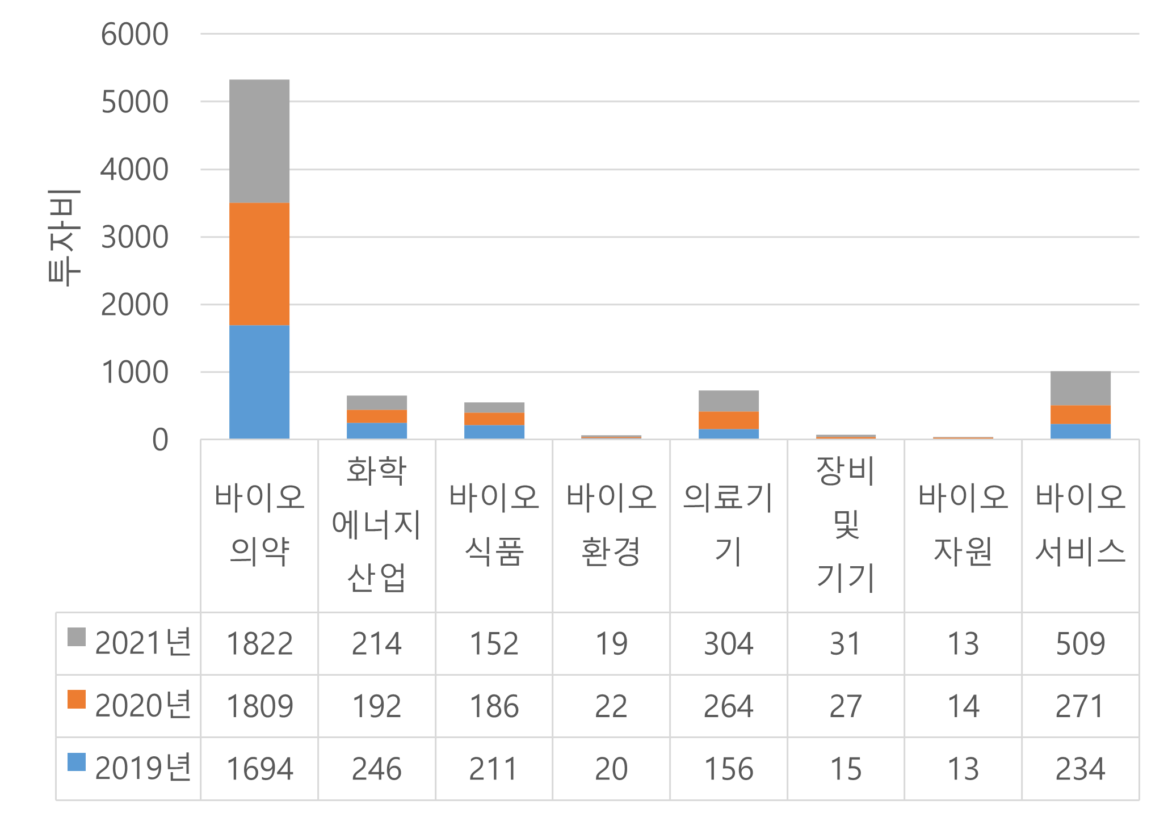
산업전환 공동훈련센터(KTR) 훈련 로드맵 수립 및 훈련과정 개발
Ⅲ. 과업수행계획
1. 수행방안_산업환경 및 교육 현황 분석
제안단계에서는 친환경 화학바이오 산업의 분류체계 현황, 기술변화 동향을 우선적으로 분석하였으며, 향후 사업 추진 시 발주기관의 내부 자료, 추가 자료를 분석하여 산업전환 대응전략 수립을 위한 유의미한 시사점을 도출하겠음.
국내의 경우 석유화학기업 및 발효전문기업 중심으로 바이오매스 유래 제품이 개발·판매되고 있으나 생산 규모 및 제품의 종류 측면에서 선진국 대비 초기단계 수준으로 글로벌 선진사와 적극적인 제휴를 통해 기술 경쟁력을 높이려 하고 있음. ’21년 기준 친환경 화학바이오 산업 분야에 대한 투자 및 관련 기술 개발이 지속되고 있음.
산업환경 분석
친환경화학바이오산업 분류체계 현황 분석
친환경화학바이오산업 기술변화 동향 분석
현황
국내 바이오화학산업 주요기업 기술 개발 동향
’19~’21년 바이오산업 분야별 전체 투자규모 변화 추이
기업명 | 현황
CJ제일제당 | Lysine 등의 아미노산 류의 대량생산 및 상용화 아미노산 유래 nylon 단량체, 젖산 생산 기술 확보
LG화학 | 글로벌 곡물 가공 회사 ADM의 발효 기술력과 LG화학의 바이오 플라스틱 기술력 활용 바이오 플라스틱 생산 예정
SK케미칼 | 바이오 플라스틱 “에코젠“, “에코플란“ 출시 울산 공장 바이오 플라스틱 설비 착공 결정 및 상용화 추진(‘20.2月)
(단위: 십억)
* 자료: 한국에너지기술연구원, 화이트바이오 국내외 현황 및 이슈 분석(2020.6)
삼정KPMG, 레드·그린 ·화이트 바이오 시장의 부상과 기업의 대응 동향(2022.9)
*자료: 산업통상자원부, 한국바이오협회, 2021년 기준 국내 바이오산업 실태조사 결과보고서
- 19 -

Slide 20
산업전환 공동훈련센터(KTR) 훈련 로드맵 수립 및 훈련과정 개발
Ⅲ. 과업수행계획
1. 수행방안_산업환경 및 교육 현황 분석
제안단계에서는 친환경 화학바이오 산업의 분류체계 현황, 기술변화 동향을 우선적으로 분석하였으며, 향후 사업 추진 시 발주기관의 내부 자료, 추가 자료를 분석하여 산업전환 대응전략 수립을 위한 유의미한 시사점을 도출하겠음.
선진국의 경우 원료공급기업, 발효전문기업, 석유화학기업, 제품 수요기업 등 벨류체인 내 전략적 협업을 통한 바이오화학제품 개발 및 보급이 활발하게 이루어지고 있음.
주목할 점은 소비자의 친환경 제품 선호도 증가에 따라 코카콜라, 이케아 등 화학제품 수요기업들의 시장 진입이 활발해지는 추세임.
산업환경 분석
친환경 화학바이오산업 분류체계 현황 분석
친환경 화학바이오산업 기술변화 동향 분석
글로벌 바이오화학산업 주요기업 기술 현황
친환경 제품 수요기업들 시장 진입 예시
기업명 | 현황
Nature Works (미국) | 곡물기업, 글로벌화학기업 합작회사로 미국 PLA 시장의 28% 점유 옥수수, 사탕수수등 식용작물의 당 이용을 넘어 우드침, 풀 등의 바이오매스를 거쳐 CO₂, CH₄를 직접 이용하는 연구 수행 중
Shell Aniation (영국) SkyNRG (네덜란드) | 저탄소 항공유 개발을 위해 공동연구 및 장기 협력 계획 발표(’18.6月) SkyNRG 유럽 최초 바이오제트 연료(10만톤/년) 제조 전용 플랜트 개발(‘19.5月)
JAL (일본) | 2020년 폐 의류로 생산된 항공연료 사용하여 일본 최초 전세 항공편 운항을 목표로 비행용 바이오연료 생산 추진(‘18.10月)
기업명 | 세부 내용
The Coca-Cola Company (미국) | 2009년 30% 바이오유래 음료병 출시 지속가능한 프로그램 차원 100% 바이오유래 PET 기반 음료병 도입 추진
LEGO (미국) | 석유화학 기반 ABS 수지 바이오유래 고분자로 제품소재를 교체하는 목표 수립
P&G (미국) | “Vision 2020”, “Ambition 2030” 바이오매스 유래 포장재 등 바이오화학제품 사용 확대 추진
IKEA (네덜란드) | “People & Planet Positive” 전략을 통해 재생 가능한 소재 및 플라스틱 사용 확대 추진
*자료: 산업통상자원부, 한국바이오협회, 2021년 기준 국내 바이오산업 실태조사 결과보고서
- 20 -

Slide 21
산업전환 공동훈련센터(KTR) 훈련 로드맵 수립 및 훈련과정 개발
Ⅲ. 과업수행계획
1. 수행방안_KTR 산업전환 공동훈련센터 운영 전략 및 5개년도 훈련과정 로드맵 도출
제안기관은 훈련로드맵 도출에 앞서, KTR 산업전환 공동훈련센터의 「운영 전략(전략방향, 중장기 발전방안)」을 도출하여 전략 방향에 부합하는 훈련과정 및 비연속과정(세미나) 로드맵을 설계하고자 하며, 세부 계획은 다음과 같음.
「운영 전략」 도출 계획
「전략방향」 도출 W/S 개요
추진 프로세스
[1단계]
내·외부 환경분석
[2단계]
전략 도출 W/S
[3단계]
전략방향 설정
[4단계]
발전방안 설정
구분 | 내용
목적 | KTR 산업전환 공동훈련센터의 전략방향과 향후 5개년 발전방안 수립
역할 | Facilitator의 진행에 따라 KTR 산업전환 공동훈련센터 전략방향 및 발전방안 의견 제시
일시 및 장소 | 일시 : ’23년 5월 00일 / 13:00 ~ 17:00 장소 : KTR 회의실
안건 | 1안) KTR 산업전환 공동훈련센터 전략방향 논의 - 공동훈련센터 미션, 비전, 목표 등 2안) KTR 산업전환 공동훈련센터 발전방안 논의 - 공동훈련센터 연차별 전략, 목표, 환류체계 등
참석 대상 | KTR 산업전환 공동훈련센터 전담인력 친환경 화학·바이오 산업 전문가 연구 수행 기관
※ 본 사업 추진 절차별 내용 및 일정은 예정사항이며, 최종 일정 등 세부 계획은 발주기관 용역담당자와 사전 협의하여 추진
KTR 산업전환 공동훈련센터 SWOT 분석
KTR 산업전환 공동훈련센터 전략방향 및 중장기 발전방안 초안 도출
공동훈련센터 전담인력 및 이해관계자 W/S 계획 수립
W/S을 통한 전략방향 및 발전방안 논의
KTR 산업전환 공동훈련센터 미션, 비전, 핵심 목표 등 가치체계 확정
전략과제 및 세부추진 과제 구축
KTR 산업전환 공동훈련센터 전략방향에 따른 중장기 발전 전략, 목표, 피드백 및 환류체계 구축
방법
문헌연구
내부 연구진 회의
공동훈련센터 전담인력 인터뷰
이해관계자 W/S
공동훈련센터 전담인력 및 내부 연구진 회의
공동훈련센터 전담인력 및 내부 연구진 회의
산출물
전략방향 및 중장기 발전방안 초안
공동훈련센터 전담자 인터뷰 결과
이해관계자 W/S 결과
KTR 산업전환 공동훈련센터 전략방향
KTR 산업전환 공동훈련센터 중장기 발전방안

Slide 22
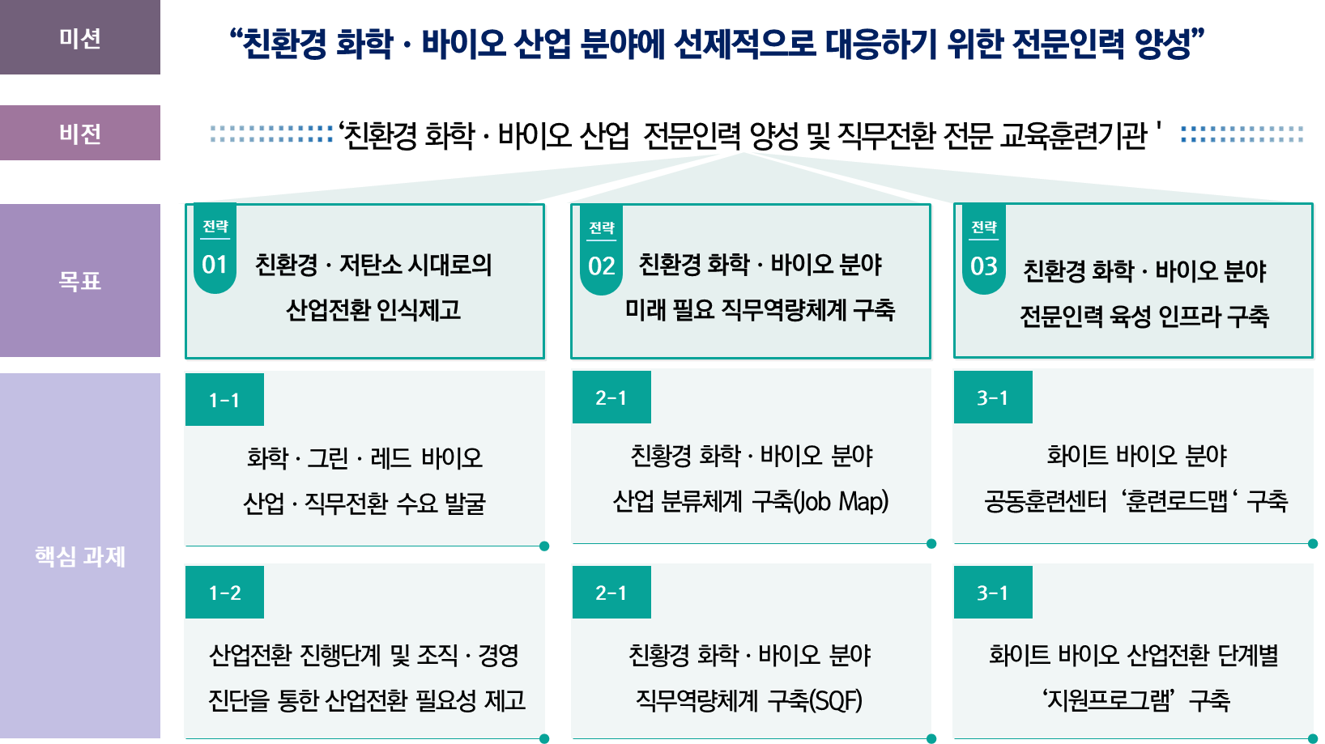
산업전환 공동훈련센터(KTR) 훈련 로드맵 수립 및 훈련과정 개발
Ⅲ. 과업수행계획
1. 수행방안_KTR 산업전환 공동훈련센터 운영 전략 및 5개년도 훈련과정 로드맵 도출
제안기관은 훈련로드맵 도출에 앞서, KTR 산업전환 공동훈련센터의 「운영 전략(전략방향, 중장기 발전방안)」을 도출하여 전략 방향에 부합하는 훈련과정 및 비연속과정(세미나) 로드맵을 설계하고자 하며, 세부 계획은 다음과 같음.
「운영 전략」 도출 계획
「전략 방향」 도출결과 예시
추진 프로세스
[1단계]
내·외부 환경분석
[2단계]
전략 도출 W/S
[3단계]
전략방향 설정
[4단계]
발전방안 설정
KTR 산업전환 공동훈련센터 SWOT 분석
KTR 산업전환 공동훈련센터 전략방향 및 중장기 발전방안 초안 도출
공동훈련센터 전담인력 및 이해관계자 W/S 계획 수립
W/S을 통한 전략방향 및 발전방안 논의
KTR 산업전환 공동훈련센터 미션, 비전, 핵심 목표 등 가치체계 확정
전략과제 및 세부추진 과제 구축
KTR 산업전환 공동훈련센터 전략방향에 따른 중장기 발전 전략, 목표, 피드백 및 환류체계 구축
방법
문헌연구
내부 연구진 회의
공동훈련센터 전담인력 인터뷰
이해관계자 W/S
공동훈련센터 전담인력 및 내부 연구진 회의
공동훈련센터 전담인력 및 내부 연구진 회의
산출물
전략방향 및 중장기 발전방안 초안
공동훈련센터 전담자 인터뷰 결과
이해관계자 W/S 결과
KTR 산업전환 공동훈련센터 전략방향
KTR 산업전환 공동훈련센터 중장기 발전방안

Slide 23
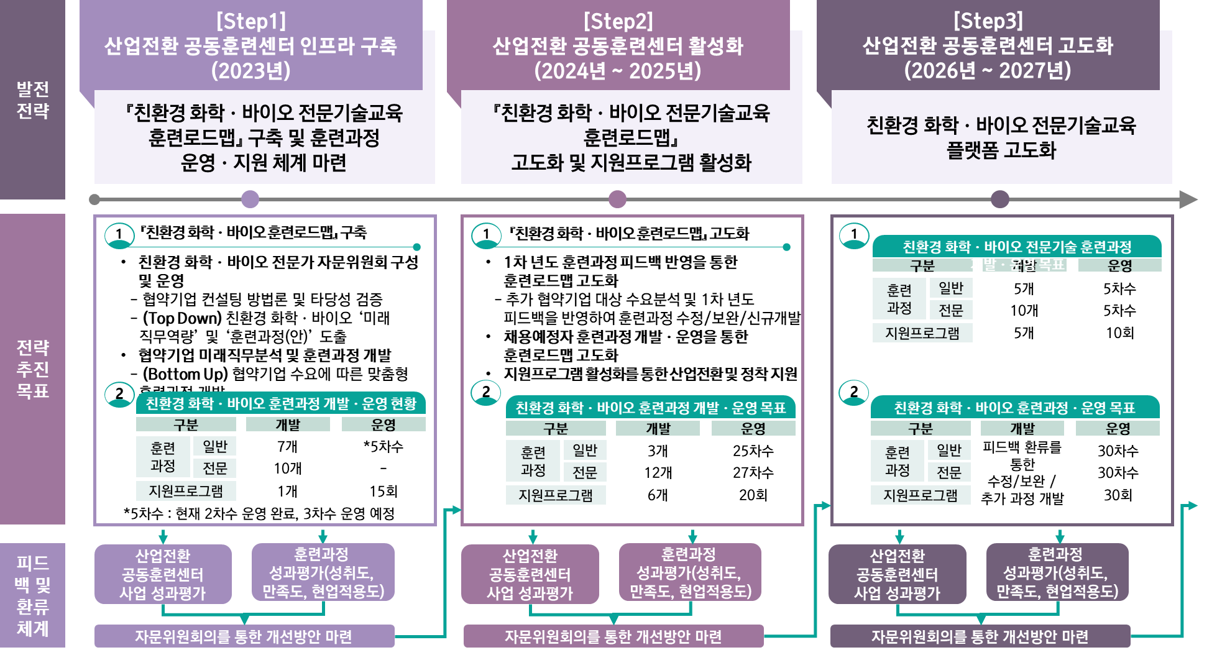
산업전환 공동훈련센터(KTR) 훈련 로드맵 수립 및 훈련과정 개발
Ⅲ. 과업수행계획
1. 수행방안_KTR 산업전환 공동훈련센터 운영 전략 및 5개년도 훈련과정 로드맵 도출
제안기관은 훈련로드맵 도출에 앞서, KTR 산업전환 공동훈련센터의 「운영 전략(전략방향, 중장기 발전방안)」을 도출하여 전략 방향에 부합하는 훈련과정 및 비연속과정(세미나) 로드맵을 설계하고자 하며, 세부 계획은 다음과 같음.
「운영 전략」 도출 계획
「중장기 발전방안」 도출결과 예시
추진 프로세스
[1단계]
내·외부 환경분석
[2단계]
전략 도출 W/S
[3단계]
전략방향 설정
[4단계]
발전방안 설정
KTR 산업전환 공동훈련센터 SWOT 분석
KTR 산업전환 공동훈련센터 전략방향 및 중장기 발전방안 초안 도출
공동훈련센터 전담인력 및 이해관계자 W/S 계획 수립
W/S을 통한 전략방향 및 발전방안 논의
KTR 산업전환 공동훈련센터 미션, 비전, 핵심 목표 등 가치체계 확정
전략과제 및 세부추진 과제 구축
KTR 산업전환 공동훈련센터 전략방향에 따른 중장기 발전 전략, 목표, 피드백 및 환류체계 구축
방법
문헌연구
내부 연구진 회의
공동훈련센터 전담인력 인터뷰
이해관계자 W/S
공동훈련센터 전담인력 및 내부 연구진 회의
공동훈련센터 전담인력 및 내부 연구진 회의
산출물
전략방향 및 중장기 발전방안 초안
공동훈련센터 전담자 인터뷰 결과
이해관계자 W/S 결과
KTR 산업전환 공동훈련센터 전략방향
KTR 산업전환 공동훈련센터 중장기 발전방안

Slide 24
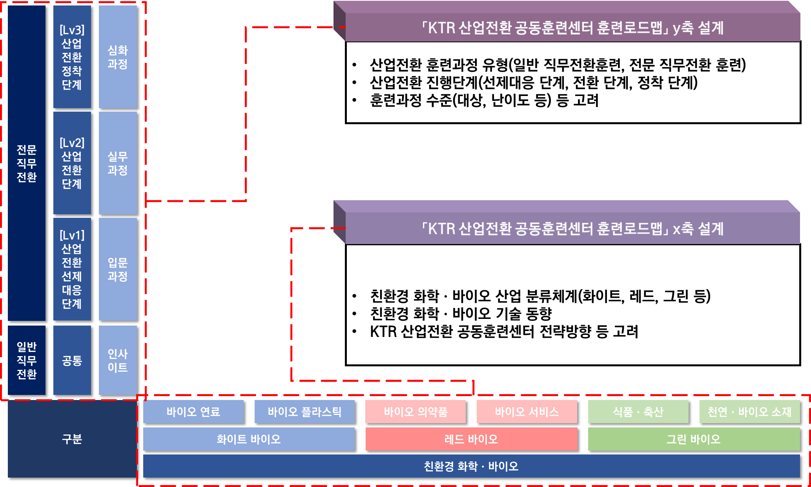
산업전환 공동훈련센터(KTR) 훈련 로드맵 수립 및 훈련과정 개발
Ⅲ. 과업수행계획
1. 수행방안_KTR 산업전환 공동훈련센터 운영 전략 및 5개년도 훈련과정 로드맵 도출
KTR 산업전환 공동훈련센터의 「운영 전략(전략방향, 중장기 발전방안)」과 내·외부환경분석 결과를 기반으로 전문가 W/S을 통해 KTR 산업전환 공동훈련센터의 훈련체계를 수립하고, 5개년도 훈련과정 로드맵을 다음과 같이 도출할 계획임.
「5개년도 훈련과정 로드맵」 도출 계획
「훈련과정 체계수립」 예시
추진 프로세스
[1단계]
훈련과정 로드맵 초안 도출
[2단계]
훈련로드맵 개발
1차 W/S
[3단계]
훈련로드맵 개발
2차 W/S
[4단계]
훈련과정 로드맵 개발 및 검증
KTR 산업전환 공동훈련센터 훈련체계 시사점 도출
KTR 산업전환 운영전략에 따른 시사점 도출
훈련체계 초안 개발
전문가 W/S을 통한 훈련체계 설계
훈련과정 유형, 산업전환 진행 단계, 산업분류체계, 훈련내용 수준에 따른 훈련로드맵 체계 수립
친환경 화학·바이오 분야 산업 트렌드. 기술 동향, 협약기업 수요 조사를 통한 훈련과정(안) 도출
훈련체계에 따른 훈련과정 설계
KTR 산업전환 공동훈련센터 전략방향에 따른 훈련과정 로드맵 개발
훈련과정 로드맵 검증
방법
문헌연구
내부 연구진 회의
전문가 W/S
서면검토
전문가 W/S
서면검토
이해관계자 간담회
내부 연구진 회의
산출물
KTR 공동훈련센터 훈련체계 초안
KTR 공동훈련센터 훈련과정 로드맵 구성체계
KTR 공동훈련센터 훈련과정 로드맵 구성체계별 훈련과정(안)
5개년도 KTR 훈련과정 로드맵 최종안

Slide 25
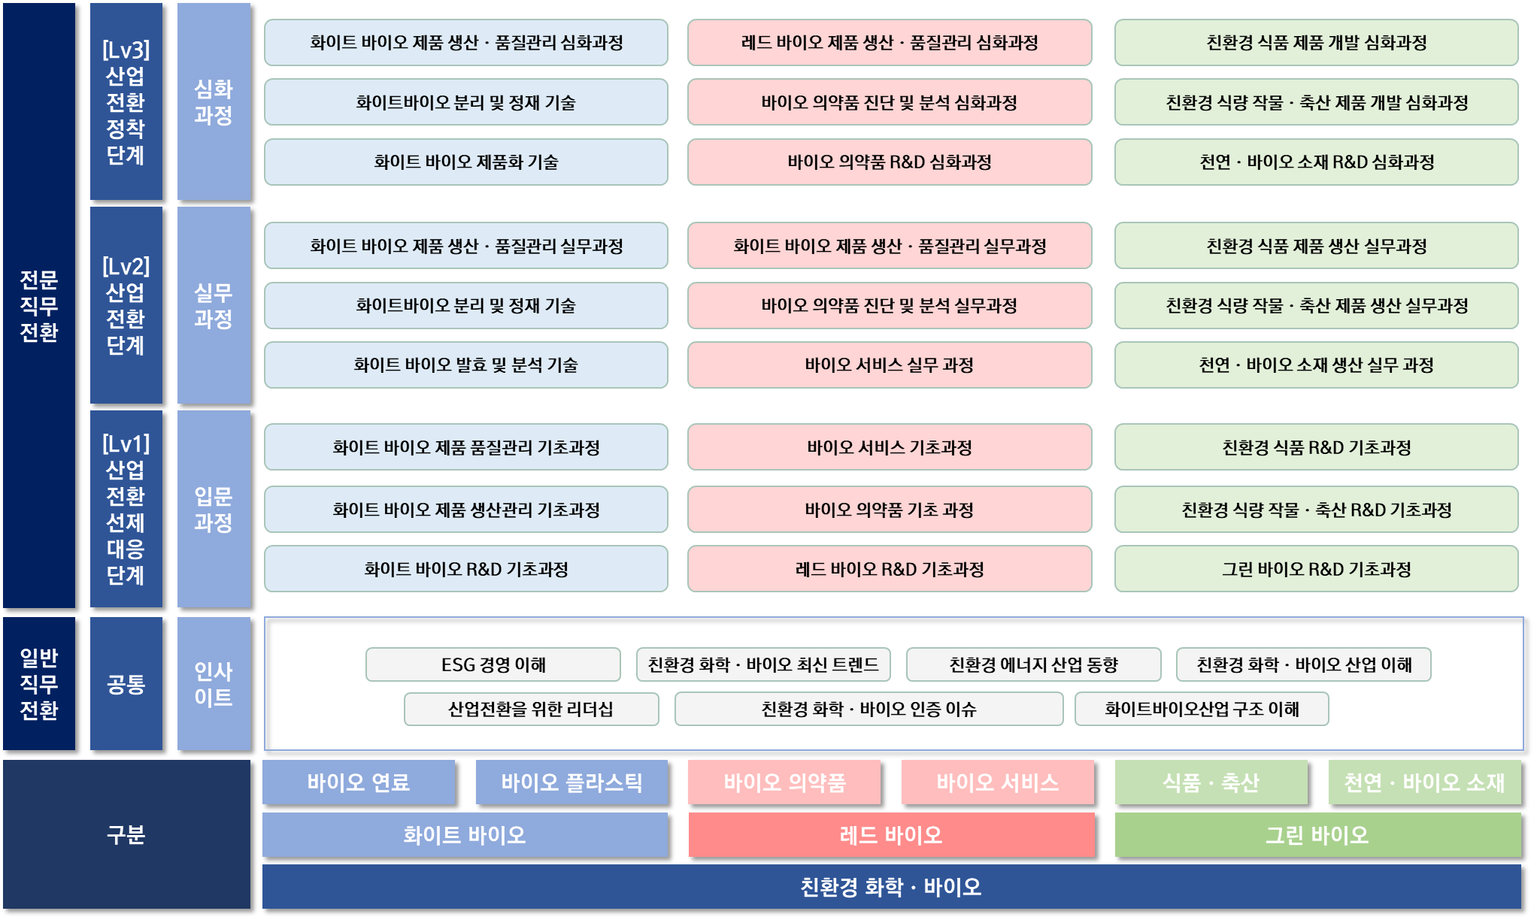
산업전환 공동훈련센터(KTR) 훈련 로드맵 수립 및 훈련과정 개발
Ⅲ. 과업수행계획
1. 수행방안_KTR 산업전환 공동훈련센터 운영 전략 및 5개년도 훈련과정 로드맵 도출
KTR 산업전환 공동훈련센터의 「운영 전략(전략방향, 중장기 발전방안)」과 내·외부환경분석 결과를 기반으로 전문가 W/S을 통해 KTR 산업전환 공동훈련센터의 훈련체계를 수립하고, 5개년도 훈련과정 로드맵을 다음과 같이 도출할 계획임.
「5개년도 훈련과정 로드맵」 도출 계획
「훈련과정 체계수립」 결과 예시
추진 프로세스
[1단계]
훈련과정 로드맵 초안 도출
[2단계]
훈련로드맵 개발
1차 W/S
[3단계]
훈련로드맵 개발
2차 W/S
[4단계]
훈련과정 로드맵 개발 및 검증
KTR 산업전환 공동훈련센터 훈련체계 시사점 도출
KTR 산업전환 운영전략에 따른 시사점 도출
훈련체계 초안 개발
전문가 W/S을 통한 훈련체계 설계
훈련과정 유형, 산업전환 진행 단계, 산업분류체계, 훈련내용 수준에 따른 훈련로드맵 체계 수립
친환경 화학·바이오 분야 산업 트렌드. 기술 동향, 협약기업 수요 조사를 통한 훈련과정(안) 도출
훈련체계에 따른 훈련과정 설계
KTR 산업전환 공동훈련센터 전략방향에 따른 훈련과정 로드맵 개발
훈련과정 로드맵 검증
방법
문헌연구
내부 연구진 회의
전문가 W/S
서면검토
전문가 W/S
서면검토
이해관계자 간담회
내부 연구진 회의
산출물
KTR 공동훈련센터 훈련체계 초안
KTR 공동훈련센터 훈련과정 로드맵 구성체계
KTR 공동훈련센터 훈련과정 로드맵 구성체계별 훈련과정(안)
5개년도 KTR 훈련과정 로드맵 최종안

Slide 26
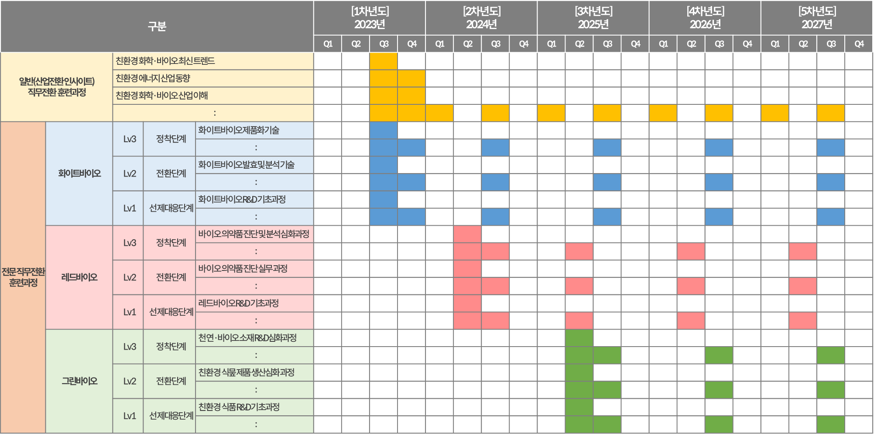
산업전환 공동훈련센터(KTR) 훈련 로드맵 수립 및 훈련과정 개발
Ⅲ. 과업수행계획
1. 수행방안_KTR 산업전환 공동훈련센터 운영 전략 및 5개년도 훈련과정 로드맵 도출
KTR 산업전환 공동훈련센터의 「운영 전략(전략방향, 중장기 발전방안)」과 내·외부환경분석 결과를 기반으로 전문가 W/S을 통해 KTR 산업전환 공동훈련센터의 훈련체계를 수립하고, 5개년도 훈련과정 로드맵을 다음과 같이 도출할 계획임.
「5개년도 훈련과정 로드맵」 도출 계획
「5개년도 훈련과정 로드맵」 결과 예시
추진 프로세스
[1단계]
훈련과정 로드맵 초안 도출
[2단계]
훈련로드맵 개발
1차 W/S
[3단계]
훈련로드맵 개발
2차 W/S
[4단계]
훈련과정 로드맵 개발 및 검증
KTR 산업전환 공동훈련센터 훈련체계 시사점 도출
KTR 산업전환 운영전략에 따른 시사점 도출
훈련체계 초안 개발
전문가 W/S을 통한 훈련체계 설계
훈련과정 유형, 산업전환 진행 단계, 산업분류체계, 훈련내용 수준에 따른 훈련로드맵 체계 수립
친환경 화학·바이오 분야 산업 트렌드. 기술 동향, 협약기업 수요 조사를 통한 훈련과정(안) 도출
훈련체계에 따른 훈련과정 설계
KTR 산업전환 공동훈련센터 전략방향에 따른 훈련과정 로드맵 개발
훈련과정 로드맵 검증
방법
문헌연구
내부 연구진 회의
전문가 W/S
서면검토
전문가 W/S
서면검토
이해관계자 간담회
내부 연구진 회의
산출물
KTR 공동훈련센터 훈련체계 초안
KTR 공동훈련센터 훈련과정 로드맵 구성체계
KTR 공동훈련센터 훈련과정 로드맵 구성체계별 훈련과정(안)
5개년도 KTR 훈련과정 로드맵 최종안

Slide 27
산업전환 공동훈련센터(KTR) 훈련 로드맵 수립 및 훈련과정 개발
Ⅲ. 과업수행계획
1. 수행방안_비연속과정(세미나) 설계
비연속과정(세미나) 설계 프로세스
1. 친환경 화학 바이오 분야 세미나 의제 발굴
2. 세미나 의제 최종(안) 확정
3. 세미나별 세부내용 도출
친환경 화학바이오 산업 관련 국내·외 세미나 현황 분석을 통한 의제 후보 발굴
국내·외 세미나의 주요 키워드 벤치마킹, 기존 훈련과정과의 비교 분석, 앞서 도출한 훈련과정 로드맵 등을 종합하여 5개년도 세미나 의제(안) 도출
앞서 도출한 세미나 의제(안)에 대해 전문가 FGI를 실시하여 의제별 우선순위 선정
5개년도 세미나 의제 최종(안) 확정
확정된 의제 최종(안)에 대하여 국내·외 현황 분석 결과, 훈련과정 로드맵, 전문가 의견을 종합하여 세미나별 핵심 주제 및 훈련내용 도출
5개년도 훈련과정 로드맵 및 세미나 활용을 위한 제언 제시
<표> 국내·외 세미나 현황 및 주요 키워드 도출(예시)
<표> 전문가 FGI 개요(안)
<표> 5개년도 비연속과정(세미나) 설계 결과(예시)
구분 | 세미나 주제 (주요 내용) | 주요 키워드
국내 | “2022 친환경 플라스틱 산업 컨퍼런스”(폐플라스틱 자원화-리사이클링, 열분해/촉매/ 가스화, 화이트바이오 산업-생분해성 바이오플라스틱) “2022 바이오화학 및 지속가능성장 기술 세미나”(바이오매스 합성수지 환경마크, 바이오화화학소재 전주기 평가, 통계적 접근을 통한 바이오 미지물질 분석 등) | 폐플라스틱, 생분해성, 환경마크, 전주기 평가 등
해외 | “The European Bioplastics Conference 2023”(Compostable, biodegradable and/or biobased plastics-latest material and process innovations, PPWR, bioplastics policy and market developments in the EU, The mechanical and chemical recycling of biobased plastics 등) “2021 FS Ecopack; The future of sustainable eco-packaging)”(지속가능한 포장재, 재활용 및 재사용 가능한 포장재, 친환경 포장재 기준, 바이오기반 포장재 성공사례 등) | Biodegradable(생분해성), latest material(신소재), process innovation (공정 혁신), 지속가능한, 재활용/재사용 등
대상 | 바이오화학 산업현장 전문가 5인 - 산업계 2인, 학계 2인, 교육훈련전문가 1인
실시 시기 | 9월 말~10월 초, 서울역 인근 회의장
의제별 우선순위 선정기준 | 내용의 중요도 인력 육성의 시급성 기존 훈련과정과의 차별성 최신 경향 반영 여부 등
구분 | 세미나 주제 | 주요 훈련내용
1차년도 | 바이오화학 산업 메가트렌드 | 국내·외 레드/그린/화이트 바이오 산업 동향 및 정부정책 현황, 국가별 규제 현황, 핵심 기술 등
 | 화이트 바이오 산업 사업화 전략 | 시장 현황 및 사이클 분석, 핵심 기술별 사업화 방향, 재활용/재사용 가능한 포장재 등 성공사례 전파, 환경마크 인증기준 등
 | 바이오 화학 산업 선진국 탄소저감 이행 현황과 우리나라의 과제 | 미국, 유럽 바이오화학 기업의 탄소저감 이행 현황과 국내 기업 현황 비교 분석 등
 | 폐플라스틱 화학적 재활용 및 원료 생산공정혁신 | 폐플라스틱 열분해 기술 및 활용방안, 우수사례 공유, 발전 방안 제시 등
2차년도 | …

Slide 28
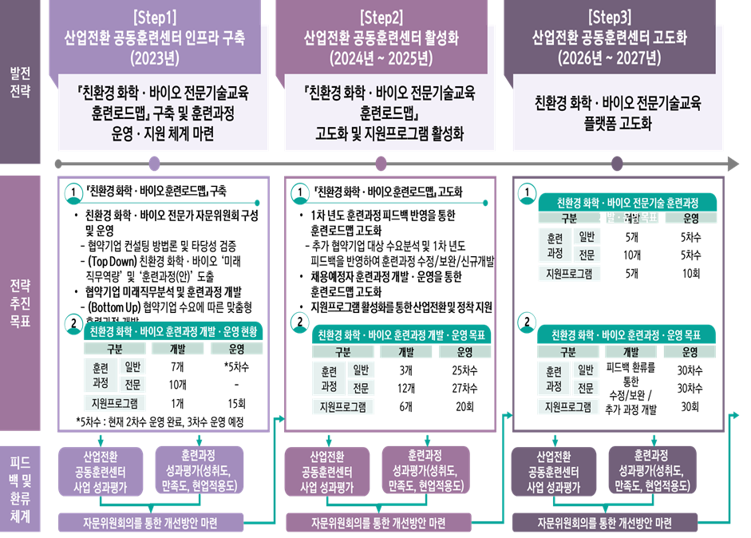
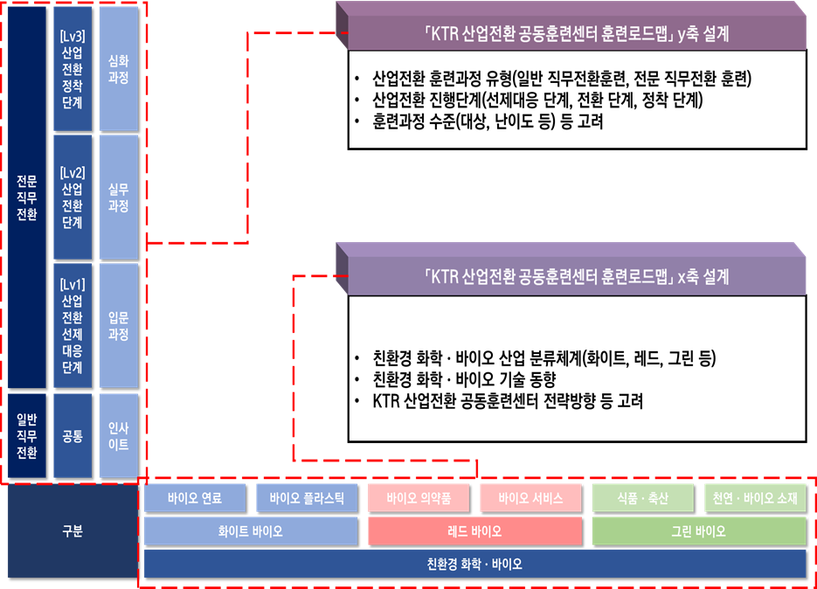


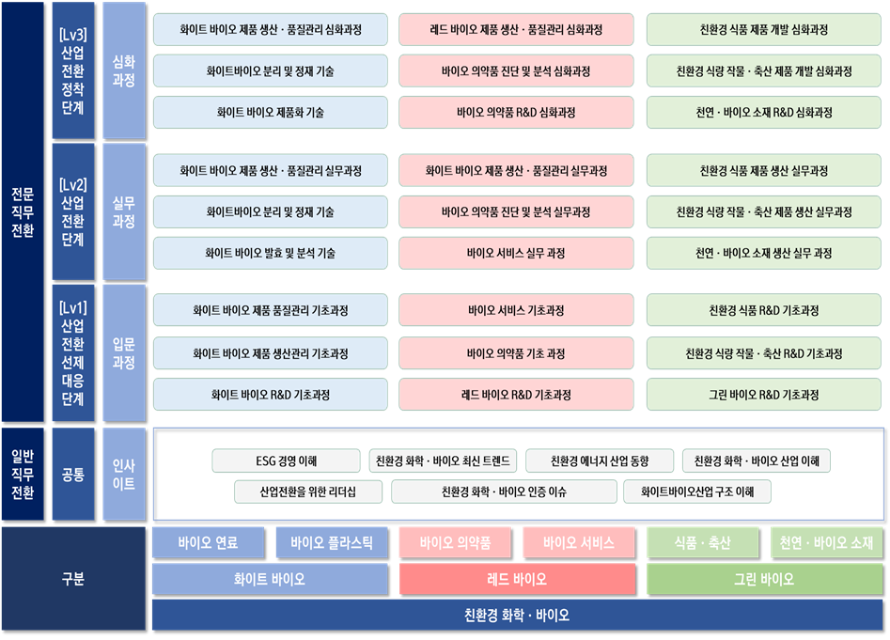
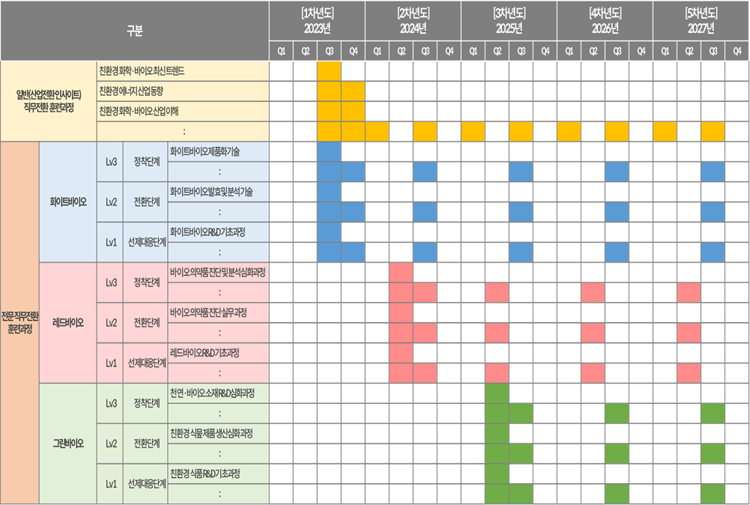
A고딕18
A고딕 16
A고딕 12
산업전환 공동훈련센터(KTR) 훈련 로드맵 수립 및 훈련과정 개발
Ⅲ. 과업수행계획
2. 중간/최종성과물 및 성과물 보고계획
본 사업을 수행함에 따라 도출되는 주요 성과물 구성과 제출 시기는 다음과 같음.
성과물 구성 및 제출시기
중간/최종성과물 도출 예시
구분 | 산출물 | 세부구분 | 제출시기 | File 형태
친환경 화학바이오 분야 내·외부 산업환경 및 교육현황 분석 | 01. | 산업환경 및 교육훈련 현황 분석 결과 | 6월
 | 02. | 훈련과정 로드맵 및 세미나 의제 설계를 위한 시사점 도출 결과 | 6월
KTR 산업전환 공동훈련센터 운영 전략 및 5개년도 훈련과정 로드맵 도출 | 01. | KTR 산업전환 공동훈련센터 운영 전략 | 10월
 | 02. | 5개년도 훈련과정 로드맵 | 10월
비연속과정(세미나) 설계 | 01. | 5개년도 세미나 의제 최종(안) | 10월
 | 02. | 훈련과정 로드맵 활용을 위한 제언 | 11월
산업전환 공동훈련센터 「전략 방향」(예시)
훈련과정 체계 수립(예시)
「훈련과정 체계수립」 (예시)
「5개년도 훈련과정 로드맵」 (예시)

Slide 29
A고딕18
A고딕 16
A고딕 12
산업전환 공동훈련센터(KTR) 훈련 로드맵 수립 및 훈련과정 개발
Ⅲ. 과업수행계획
3. 참여인력 및 이력사항
본 사업의 성공적인 수행을 위해 유관한 사업을 경험한 연구진으로 인력을 구성하였으며, 참여인력별 이력사항은 다음과 같음.
참여인력 총괄명부
총괄책임자 이력사항
구분 | 성명 | 연령 (세) | 직위 | 최종학력 (전공 학위) | 자격증 | 해당분야 근무경력
총괄책임자 (PM) | 박준석 | 50 | 수석연구원 | 박사 수료 (인력경영학) | - | 20년
연구원 (PL) | 유대훈 | 41 | 책임연구원 | 석사 (Global MBA) | - | 10년
연구원 | 이석주 | 34 | 선임연구원 | 학사 (경영학) | - | 7년
연구원 | 조예슬 | 33 | 선임연구원 | 석사 (MBA(HR)) | - | 3년
연구보조원 | 이지연 | 26 | 주임연구원 | 학사 (경제학) | - | 2개월
성 명 | 박준석 |  | 주민번호 | 740117 -1****** | 소속 | 시앤피컨설팅 | 직책 | 수석연구원 (부대표)
최종학력 | 서울시립대학교 일반대학원 정밀기계공학 (석사) |  |  |  | 해당분야근무경력 |  | 20년
 | 한국기술교원대학교 테크노인력개발대학원 인력개발학 (박사 수료) |  |  |  | 자 격 증 |  | -
본사업 참여임무 |  | 총괄책임자 |  | 사업참여기간 | ~계약 종료일까지 |  | 참여율 | 15%
경 력 사 항 (최근 2년 이내)
사 업 명 | 사업개요 | 참여기간 (년월~년월) | 담당업무 및 직위 | 발주처 | 비고
산업전환 공동훈련센터 협약기업 직무전환 컨설팅 | 석유화학플랜트 산업을 영위하고 있는 기업 대상 친환경플랜트 산업 전환을 위한 교육훈련 컨설팅 | 2022.09 ~2022.12 | 연구책임자 | SK에너지 | -
기업수요 맞춤형 직무분석 및 훈련과정개발 | 공동훈련센터 협약기업 대상 핵심부서에 대한 직무분석을 통해 훈련과정 개발 및 실시지원 | 2022.09 ~2023.01 | 연구책임자 | 대한상공회의소 서울기술교육센터 | -
산업전환 기업 맞춤형 진단 및 훈련과정 개발 | 친환경자동차, 발전 산업 협약기업 대상 산업전환 대비 미래 직무분석 및 훈련과정 개발 및 실시 | 2022.05 ~2022.10 | 연구책임자 | 대한상공회의소 | -
협약기업 직무분석을 통한 훈련과정 개발 | 공동훈련센터 협약기업 대상 핵심부서에 대한 직무분석을 통해 훈련과정 개발 및 실시지원 | 2022.03 ~2022.10 | 연구책임자 | 국가임상시험 지원재단 | -
협약기업 직무분석을 통한 훈련과정 개발 | 협약기업 대상 핵심부서에 대한 직무분석을 통해 훈련과정 개발 및 실시지원 | 2021.11 ~2022.01 | 연구책임자 | 한국전자기술연구원 | -
협약기업 직무분석을 통한 훈련과정 개발 | 협약기업 대상 핵심부서에 대한 직무분석을 통해 훈련과정 개발 및 실시지원 | 2022.03 ~2021.11 | 연구책임자 | 국가임상시험 지원재단 | -
협약기업 직무분석을 통한 훈련과정 개발 | 협약기업 대상 직무분석을 통해 현장 맞춤형 교육훈련 체계수립 및 실시, 지원 | 2021.02 ~2021.05 | 연구책임자 | 한국전자기술연구원 | -

Slide 30
A고딕18
A고딕 16
A고딕 12
산업전환 공동훈련센터(KTR) 훈련 로드맵 수립 및 훈련과정 개발
Ⅲ. 과업수행계획
4. 추진 일정
제안기관은 과업지시서 분석을 통해 아래와 같이 과업 구분 후 추진 일정을 수립하였으며, 발주기관과의 협의를 통해 최종 수행계획을 확정하고자 함.
주요 과업 |  | 세부내용 |  | 방법론
친환경 화학바이오 분야 내·외부 산업환경 및 교육현황 분석 |  | 산업환경 분석 - 관련 선행연구, 국내·외 산업 동향 및 정부정책 현황, 기술변화, 노동시장 등 분석 - 기업 산업전환 대응전략 도출 교육현황 분석 - 국내외 친환경 바이오화학 분야 교육훈련 현황 분석 분석결과 제시 및 산업전환 단계별 전략 반영을 위한 시사점 도출 |  | 문헌연구 전문가 자문
▼
KTR 산업전환 공동훈련센터 운영 전략 및 5개년도 훈련과정 로드맵 도출 |  | 공동훈련센터 운영 전략 도출 훈련 분야/수준/내용 개발을 통한 로드맵 설계 이해관계자 간의 크로스체크(cross-check)를 통한 유효성 확보 - 산업전환 컨설팅 결과물 연계 검토 |  | 문헌연구 전문가 워크숍(FGI) 간담회 서면검토
▼
비연속과정(세미나) 설계 |  | 훈련로드맵 기반 5개년도 세미나 의제 제시 - 기존 훈련과정과의 비교를 통한 차별성 제시 훈련과정 로드맵 활용을 위한 제언 제시 |  | 문헌연구 전문가 워크숍(FGI)
구분 | 5월 | 6월 | 7월 | 8월 | 9월 | 10월 | 11월
사업 구체화
사업 구체화 및 착수보고 | ★
친환경 화학바이오 분야 내·외부 산업환경 및 교육현황 분석
산업환경, 교육현황 분석
분석결과 제시 및 시사점 도출
중간보고 |  | ★
KTR 산업전환 공동훈련센터 운영 전략 및 5개년도 훈련과정 로드맵 도출
공동훈련센터 운영 전략 도출
훈련 분야/수준/내용 개발을 통한 로드맵 설계
이해관계자 간 크로스체크(cross-check)
- 산업전환 컨설팅 결과물 연계 검토
비연속과정(세미나) 설계
문헌분석을 통한 세미나 의제 후보 발굴
5개년도 세미나 의제 최종(안) 도출
훈련과정 로드맵 활용을 위한 제언 제시
최종보고 및 최종보고서 제출
최종보고 |  |  |  |  |  |  | ★
보고서 수정·보완 등 사업 마무리
★ : 보고회 실시

Slide 31
산업전환 공동훈련센터(KTR) 훈련 로드맵 수립 및 훈련과정 개발
Ⅳ. 과업수행 조직 및 관리
1. 수행조직 구성 및 체계
2. 과업 수행 및 관리 방안

Slide 32
A고딕18
A고딕 16
A고딕 12
산업전환 공동훈련센터(KTR) 훈련 로드맵 수립 및 훈련과정 개발
Ⅳ. 과업수행 조직 및 관리
1. 수행조직 구성 및 체계
제안기관은 본 사업을 추진하기 위해 다음과 같이 조직을 구성하고자 함.
사업수행 조직 구성
구분 | 업무 분장
총괄 책임자(PM) | 연구에 관한 사항 총괄 주요 의사결정 착수/중간/최종보고
산업환경 및 교육현황 분석 | 친환경 바이오화학 산업환경 분석 국내·외 교육현황 분석 분석결과 제시 및 산업전환 단계별 전략 반영을 위한 시사점 도출
KTR 산업전환 공동훈련센터 운영 전략 및 5개년도 훈련과정 로드맵 도출 | 공동훈련센터 운영 전략 도출 훈련 분야/수준/내용 개발을 통한 로드맵 설계 이해관계자 간의 크로스체크(cross-check)를 통한 유효성 확보 - 산업전환 컨설팅 결과물 연계 검토
비연속과정(세미나) 설계 | 세미나 의제 후보 발굴 훈련로드맵 기반 5개년도 세미나 의제 최종(안) 도출 훈련과정 로드맵 활용을 위한 제언 제시
 |  |  |  | 총괄 책임자(PM)
 |  |  |  | 박준석 / 수석연구원
산업환경 및 교육현황 분석 |  |  |  | 공동훈련센터 운영 전략 및 5개년도 훈련과정 로드맵 도출 |  |  |  |  |  | 비연속과정(세미나) 설계
유대훈 / 책임연구원 |  |  |  | 이석주 / 선임연구원 이지연 / 주임연구원 |  |  |  |  |  | 조예슬 / 선임연구원

Slide 33
A고딕18
A고딕 16
A고딕 12
산업전환 공동훈련센터(KTR) 훈련 로드맵 수립 및 훈련과정 개발
Ⅳ. 과업수행 조직 및 관리
2. 과업 수행 및 관리 방안
용역 수행 중 추진 조직간 원활한 의사소통을 위해 전담인력을 구성하여 용역의 품질을 높이고 돌발적인 상황에 대처하여 성공적인 사업 수행을 위해 다음과 같은 보고체계를 수립함.
사업 보고 및 협의 계획
발주기관 용역 담당자와 지속적인 의사소통을 통해 절차별 문제점 및 개선사항 등에 대한 논의 후 조치
본 사업의 보고는 정기보고(착수, 중간, 최종보고)와 수시보고로 구성
수행 前 | ➔ | 수행 中 | ➔ | 수행 後
과업범위 명확화 사업 진행 조직 구성 및 역할 분담 의사소통 채널 확보 및 돌발상황 대처 방안 마련 |  | 단계별 문제점 파악 및 개선방안 마련 사업 수행 중 발주기관 담당자와 지속적인 의사소통 및 보고 사업 수행 내용, 진행의 안정화 |  | 최종산출물 정리 및 보고 사업 결과물에 대한 피드백 및 분석
구분 | 내용 | 비고
착수보고 | 사업목표 및 범위 확정 사업 추진 계획 및 내용 보고 사업 전담인력 구성 및 업무 분장 보고 | 계약일로부터 1주 이내
중간보고 | 사업 추진 현황에 대한 중간 보고 추후 추진 계획 점검 및 검토 | 6월 중
최종보고 | 사업 추진 결과에 대한 보고 결론 및 제언사항 데이터 원본 가공본 보고서 제출 | 11월 중
수시보고 | 주요 사업추진 단계별 결과물에 대한 보고 문제점 및 개선사항에 대한 수시보고 | 이슈 발생시
※ 본 사업 추진 절차별 내용 및 일정은 예정사항이며, 최종 일정 등 세부 계획은 발주기관 용역담당자와 사전 협의하여 추진
[그림] 용역 수행 중 협의계획

Slide 34
산업전환 공동훈련센터(KTR) 훈련 로드맵 수립 및 훈련과정 개발
Ⅴ. 예산
1. 예산산출내역서

Slide 35
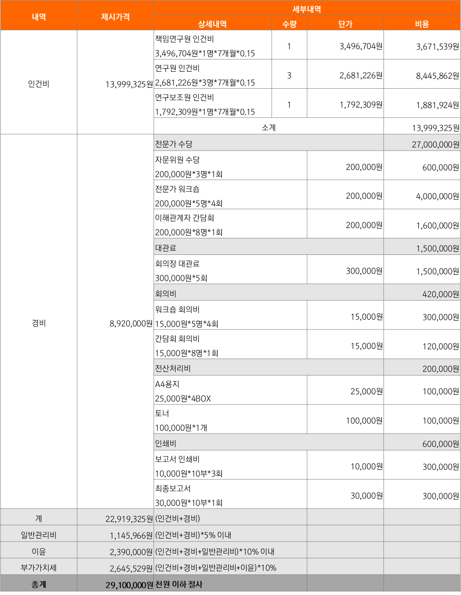
A고딕18
A고딕 16
A고딕 12
산업전환 공동훈련센터(KTR) 훈련 로드맵 수립 및 훈련과정 개발
Ⅵ. 예산
1. 예산산출내역서

